Slide 1


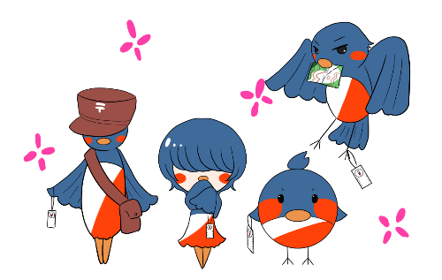
2017年度日本学生オリエンテーリング選手権大会併設
2018年 3月10日
2017年度日本学生オリエンテーリング選手権大会併設大会責任者 堀田 遼

Slide 2
2017年度日本学生オリエンテーリング選手権大会併設
2018年 3月10日
2017年度日本学生オリエンテーリング選手権大会併設大会責任者 堀田 遼

Slide 3
2017年度日本学生オリエンテーリング選手権大会併設
2018年 3月10日
2017年度日本学生オリエンテーリング選手権大会併設大会責任者 堀田 遼

Slide 4
2017年度日本学生オリエンテーリング選手権大会併設
2018年 3月10日
2017年度日本学生オリエンテーリング選手権大会併設大会責任者 堀田 遼

Slide 5
2017年度日本学生オリエンテーリング選手権大会併設
2018年 3月10日
2017年度日本学生オリエンテーリング選手権大会併設大会責任者 堀田 遼

Slide 6
2017年度日本学生オリエンテーリング選手権大会併設
2018年 3月10日
2017年度日本学生オリエンテーリング選手権大会併設大会責任者 堀田 遼

Slide 7
2017年度日本学生オリエンテーリング選手権大会併設
2018年 3月10日
2017年度日本学生オリエンテーリング選手権大会併設大会責任者 堀田 遼

Slide 8
2017年度日本学生オリエンテーリング選手権大会併設
2018年 3月10日
2017年度日本学生オリエンテーリング選手権大会併設大会責任者 堀田 遼

Slide 9
2017年度日本学生オリエンテーリング選手権大会併設
2018年 3月10日
2017年度日本学生オリエンテーリング選手権大会併設大会責任者 堀田 遼

Slide 10
2017年度日本学生オリエンテーリング選手権大会併設
2018年 3月10日
2017年度日本学生オリエンテーリング選手権大会併設大会責任者 堀田 遼

Slide 11
2017年度日本学生オリエンテーリング選手権大会併設
2018年 3月10日
2017年度日本学生オリエンテーリング選手権大会併設大会責任者 堀田 遼

Slide 12
2017年度日本学生オリエンテーリング選手権大会併設
2018年 3月10日
2017年度日本学生オリエンテーリング選手権大会併設大会責任者 堀田 遼

Slide 13
2017年度日本学生オリエンテーリング選手権大会併設
2018年 3月10日
2017年度日本学生オリエンテーリング選手権大会併設大会責任者 堀田 遼

Slide 14
2017年度日本学生オリエンテーリング選手権大会併設
2018年 3月10日
2017年度日本学生オリエンテーリング選手権大会併設大会責任者 堀田 遼

Slide 15
2017年度日本学生オリエンテーリング選手権大会併設
2018年 3月10日
2017年度日本学生オリエンテーリング選手権大会併設大会責任者 堀田 遼

Slide 16
2017年度日本学生オリエンテーリング選手権大会併設
2018年 3月10日
2017年度日本学生オリエンテーリング選手権大会併設大会責任者 堀田 遼

Slide 17
2017年度日本学生オリエンテーリング選手権大会併設
2018年 3月10日
2017年度日本学生オリエンテーリング選手権大会併設大会責任者 堀田 遼

Slide 18
2017年度日本学生オリエンテーリング選手権大会併設
2018年 3月10日
2017年度日本学生オリエンテーリング選手権大会併設大会責任者 堀田 遼

Slide 19
2017年度日本学生オリエンテーリング選手権大会併設
2018年 3月10日
2017年度日本学生オリエンテーリング選手権大会併設大会責任者 堀田 遼

Slide 20
2017年度日本学生オリエンテーリング選手権大会併設
2018年 3月10日
2017年度日本学生オリエンテーリング選手権大会併設大会責任者 堀田 遼

Slide 21
2017年度日本学生オリエンテーリング選手権大会併設
2018年 3月10日
2017年度日本学生オリエンテーリング選手権大会併設大会責任者 堀田 遼

Slide 22
2017年度日本学生オリエンテーリング選手権大会併設
2018年 3月10日
2017年度日本学生オリエンテーリング選手権大会併設大会責任者 堀田 遼

Slide 23
2017年度日本学生オリエンテーリング選手権大会併設
2018年 3月10日
2017年度日本学生オリエンテーリング選手権大会併設大会責任者 堀田 遼

Slide 24
2017年度日本学生オリエンテーリング選手権大会併設
2018年 3月10日
2017年度日本学生オリエンテーリング選手権大会併設大会責任者 堀田 遼

Slide 25
2017年度日本学生オリエンテーリング選手権大会併設
2018年 3月10日
2017年度日本学生オリエンテーリング選手権大会併設大会責任者 堀田 遼

